Slide 1
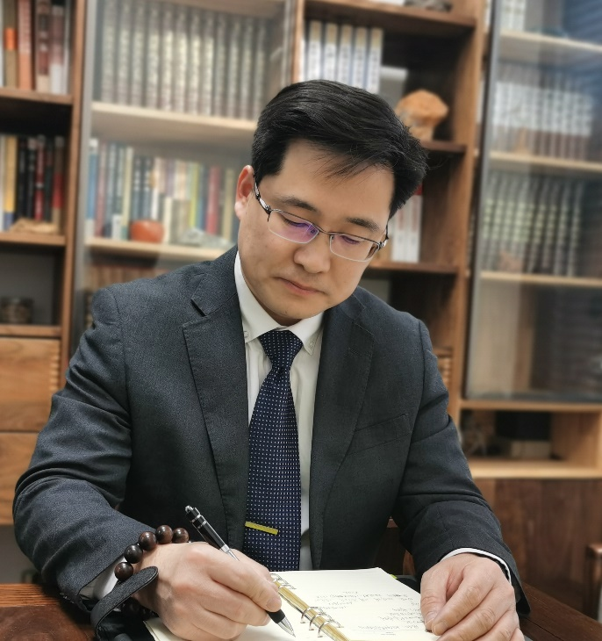
文旅小镇法律专家——焦雪峰律师
焦律师具有丰富的文旅小镇投资、开发、建设、运营方面的法律服务经验，曾服务于北京万年基业集团、伟光汇通文旅投资集团等企业，深度参与文旅小镇投资开发建设全过程，实现投资开发建设法律风险与收益的平衡，保障、促进投资目的实现。过往参与的主要文旅小镇项目如下：

Slide 2
滦州古城项目
滦州古城，位于河北省唐山市滦州市。以中国北方契丹文化为主导，滦河地域文化为核心，滦州古城复原上河图不夜盛景，实现了对地区非物质文化遗产的保护与传承，成为文旅产业拉动北方重工业城市转型的样板、中国北方的首席古城旅游区、京津秦旅游线上的黄金驿站，使滦州市由重工业城市一跃成为闻名京津冀的旅游城市，成为名副其实的“中国滦河文化艺术之乡”。2019 年，景区年接待游客量超 862 万人次，景区直接提供就业岗位 6000 余个。滦州古城于 2014 年被评为国家 AAAA 级旅游景区，并先后荣获省级风景名胜区、河北省文化产业示范基地、河北省十佳风貌街区、河北省“十二五”精品旅游景区、河北省“不得不访”的十大特色古城、河北知名品牌、河北城市名片等多项荣誉，被列入唐山市“十二五”七大重点旅游项目和“十大文化产业园区”。

Slide 3
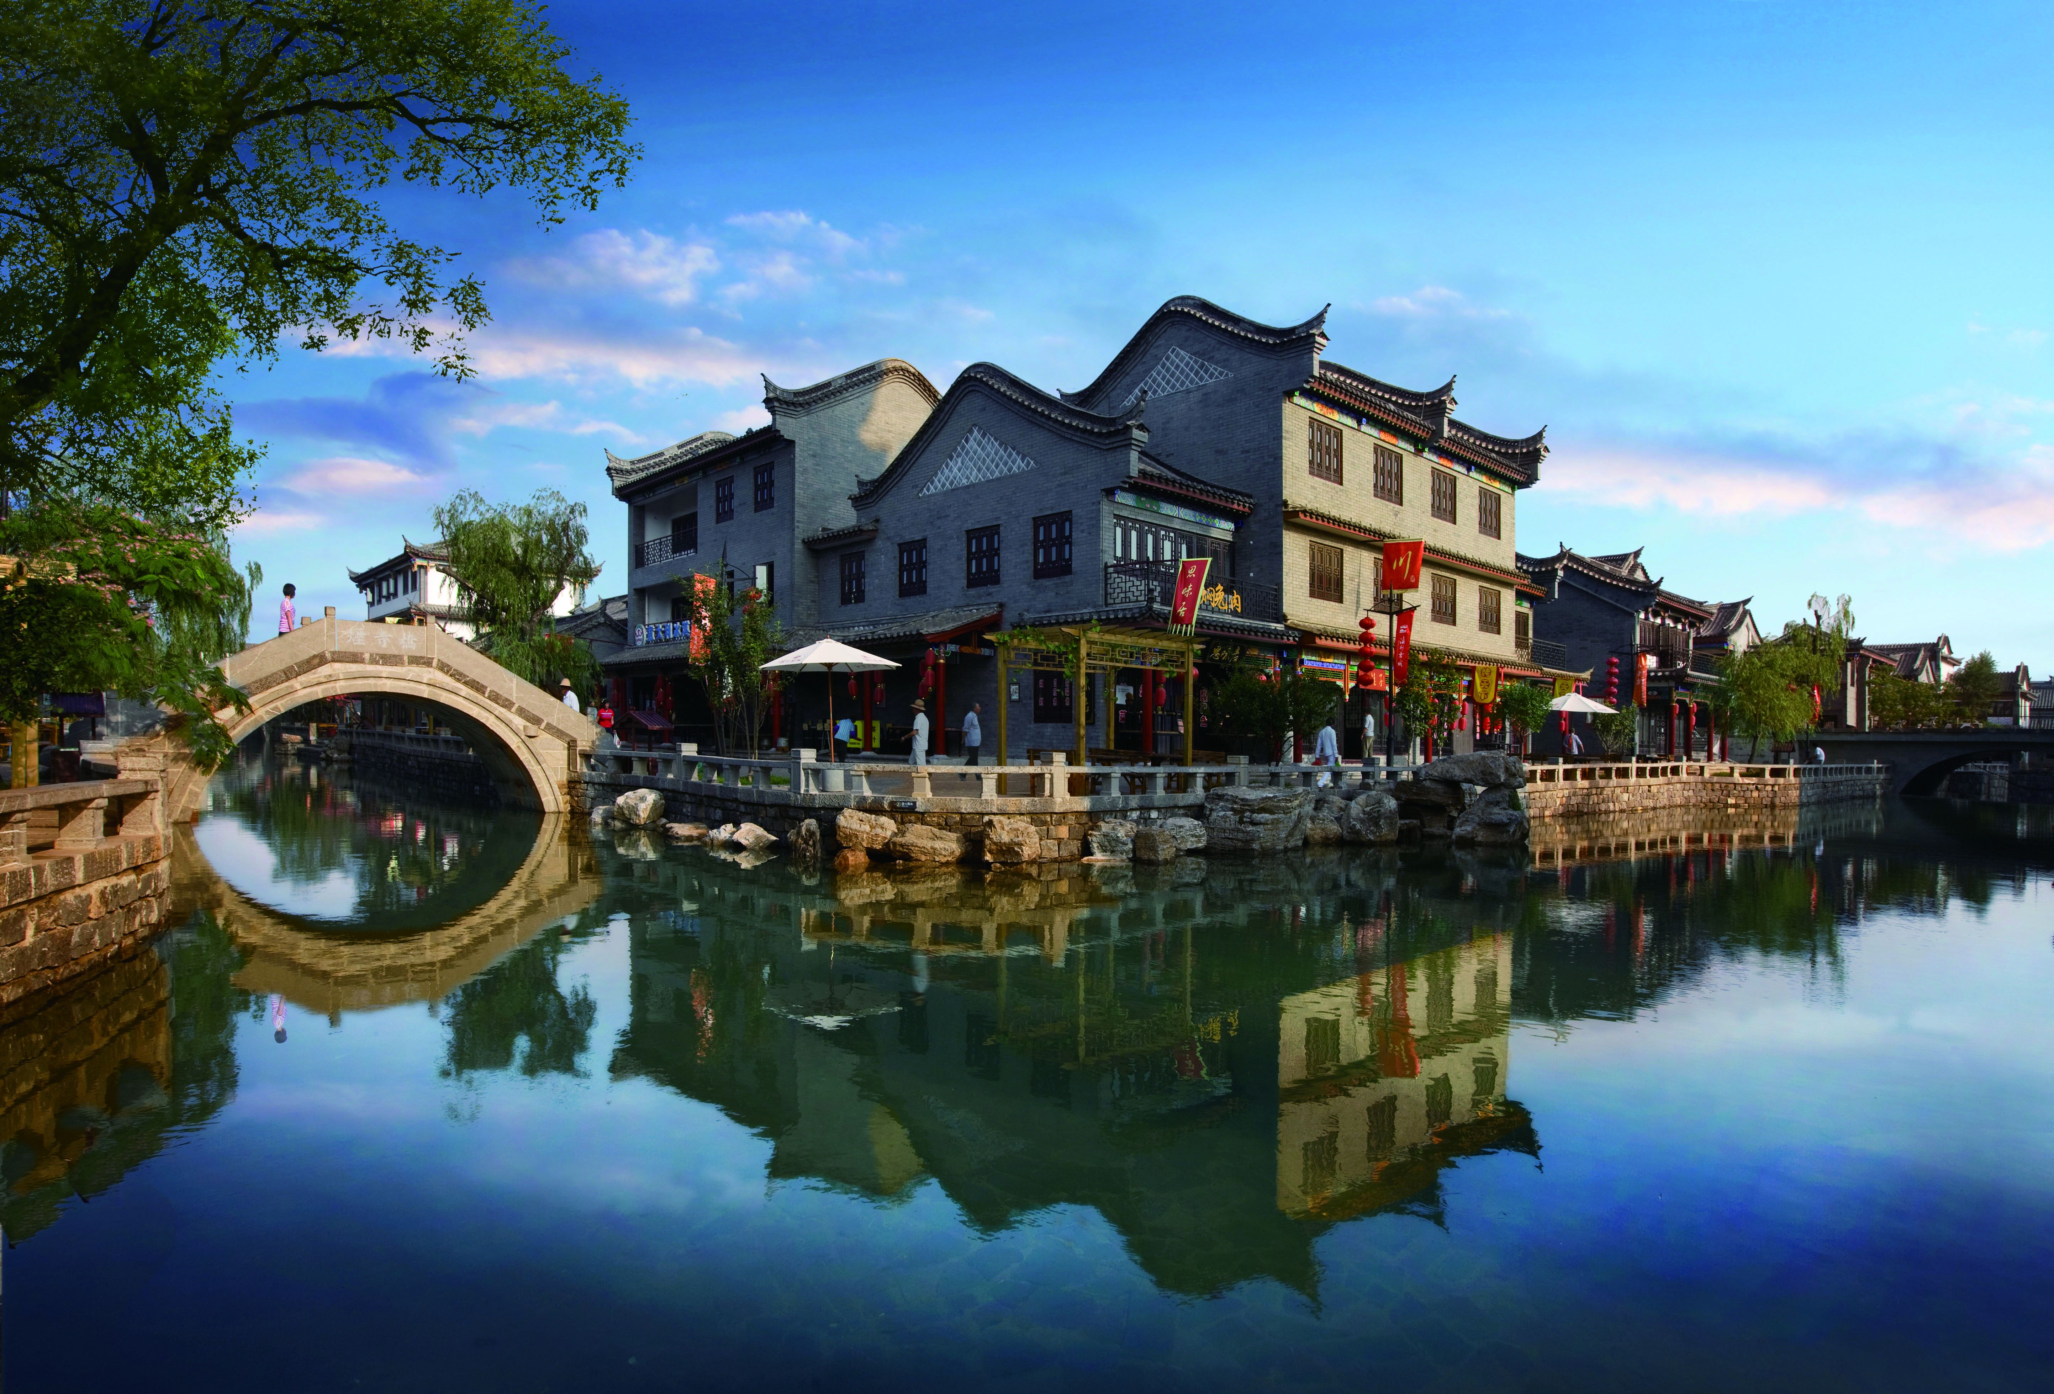
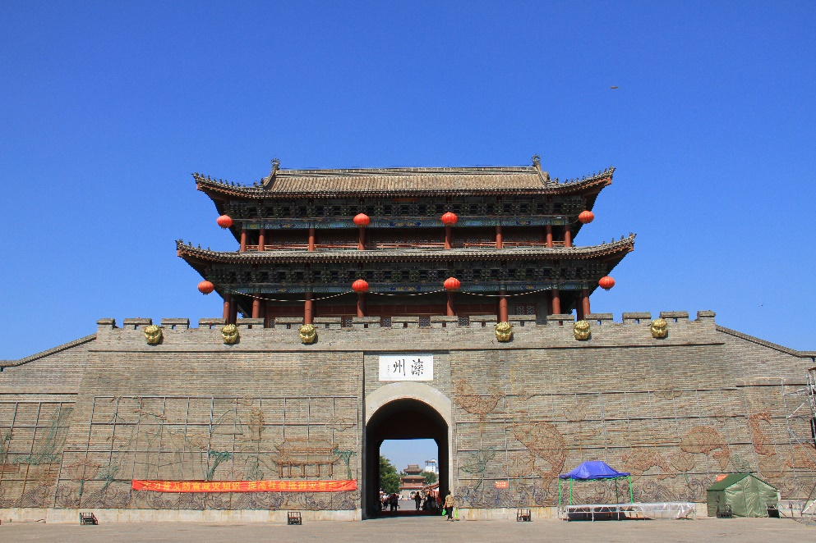
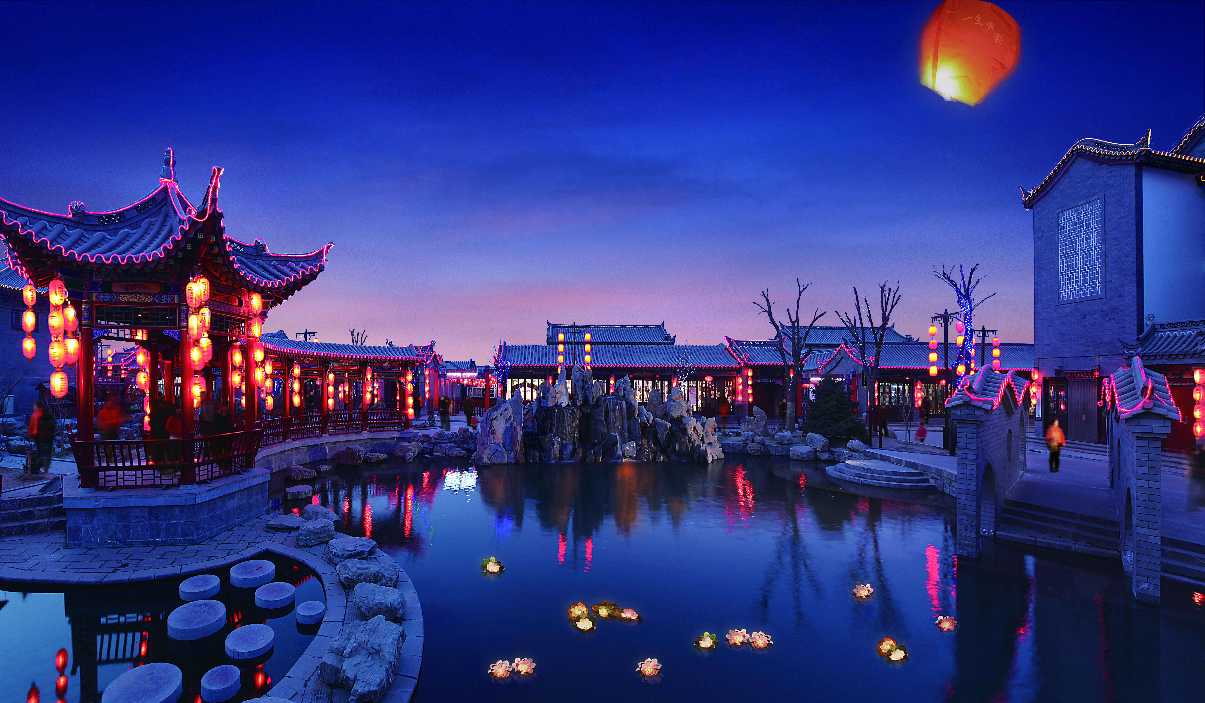
滦州古城项目

Slide 4
零陵古城项目
零陵古城地处永州市零陵区萍阳南路柳宗元文化旅游区旁，主力业态包括城市商业旅游购物区、美食餐饮区、酒店和主题客栈区、滨水休闲娱乐区、民俗文化体验区、小吃烧烤夜市区、文玩字画交易区，全面提升“吃、住、行、游、购、娱”等旅游和消费体验。零陵古城作为零陵的城市会客厅、永州旅游集散中心、大湘南和湘粤桂黄金旅游驿站，是零陵“进城、入水、下乡”全域旅游战略的核心一环，打造成为永州全域旅游发展的夜归地。

Slide 5
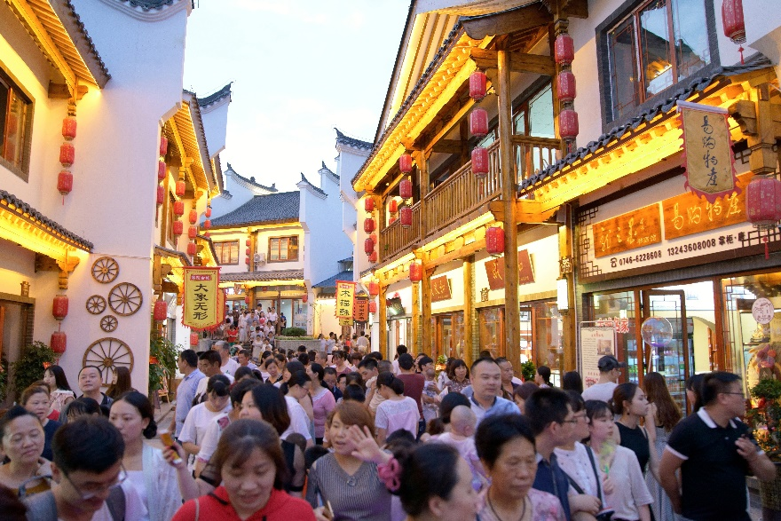
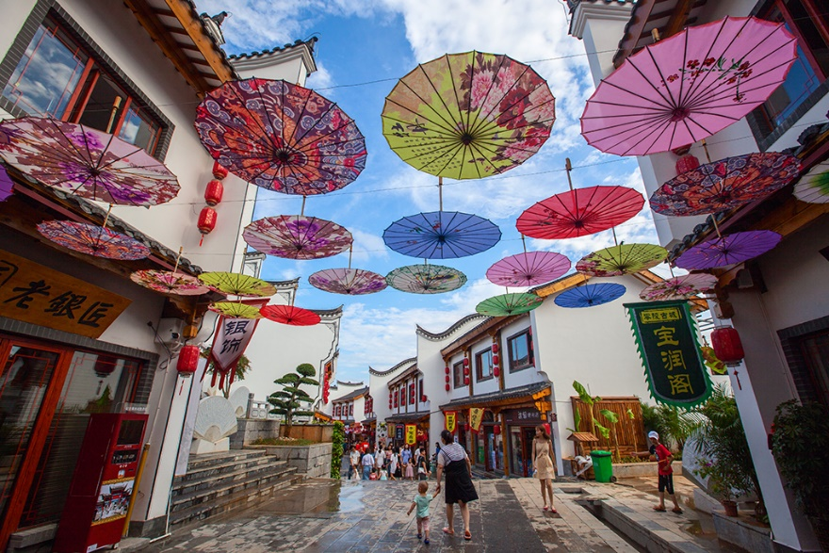
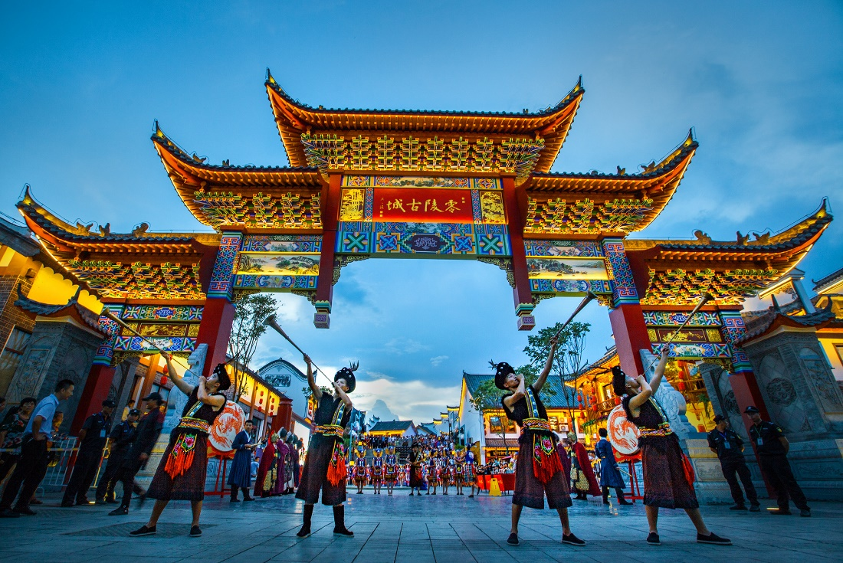
零陵古城项目

Slide 6
驻马店“皇家驿站”文旅古镇项目
皇家驿站坐落于物华天宝、钟灵毓秀的河南省驻马店市。皇家驿站以“驿站、皇家、古镇”为主题，构筑独一无二的“驿站文化古镇”，致力打造“驻马店城市会客厅”、“豫南旅游集散地”、“中国驿站文化体验地”，是 2017 年河南省重点招商引资项目。2019 年皇家驿站接待游客量 399.7 万人次。目标打造成集文、旅、商、养、学于一体的综合文化旅游项目、国家 AAAAA级旅游景区、豫南旅游圈中的第一文化品牌，为驻马店城市发展增添新亮点、注入新动力。

Slide 7
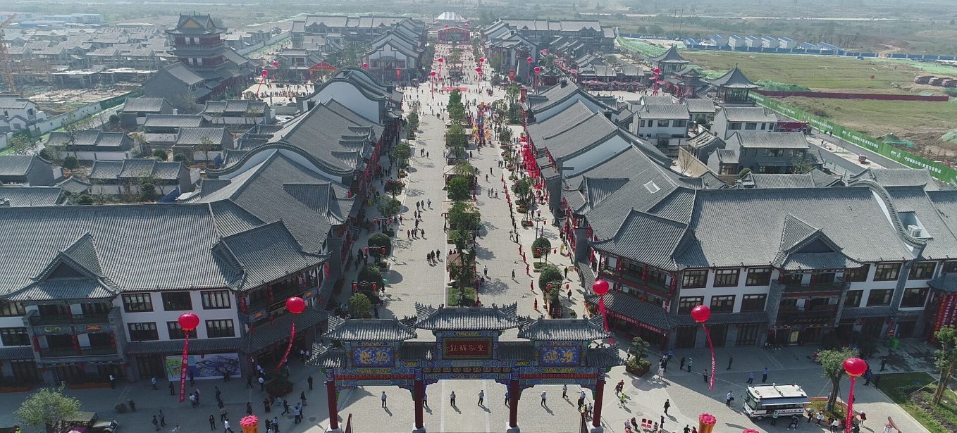
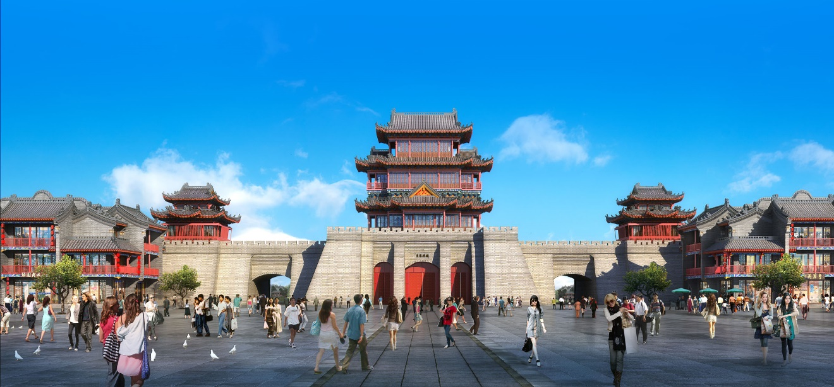
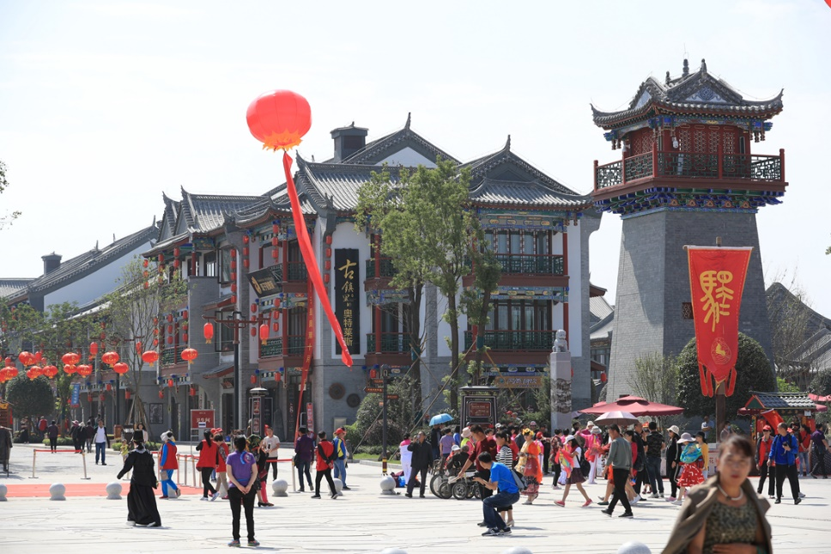
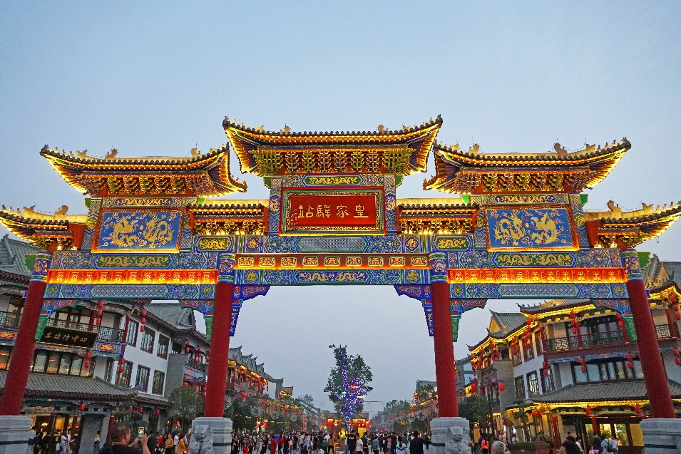
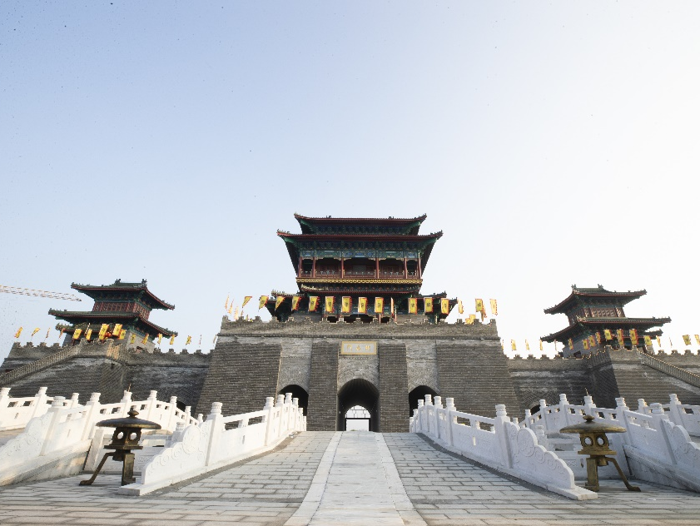
驻马店“皇家驿站”文旅古镇项目

Slide 8
襄阳“关圣古镇”文旅小镇
关圣古镇位于襄阳市樊城区樊西新区核心区域，紧邻邓城大道、卧龙大道等城市主干道。关圣古镇是襄阳市 2019 年重点招商引资项目、2020 年湖北省重点工程。2019 年运送旅客近 190 万人次，新开通的高铁更是将襄阳与世界连接得更加紧密。关圣古镇以国家 AAAA 级旅游景区为目标，建成后将成为鄂西北全域旅游发展引擎，同时带动周边产业升级，提升区域价值，促进襄阳文化旅游产业发展。

Slide 9
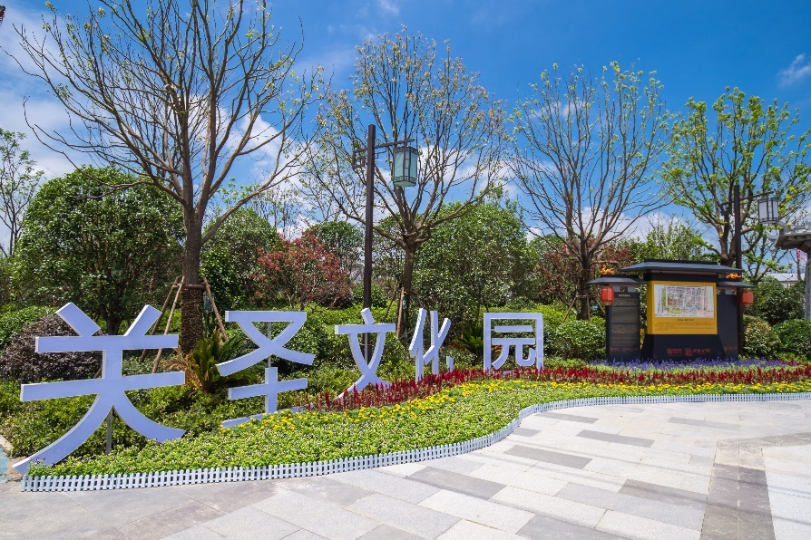
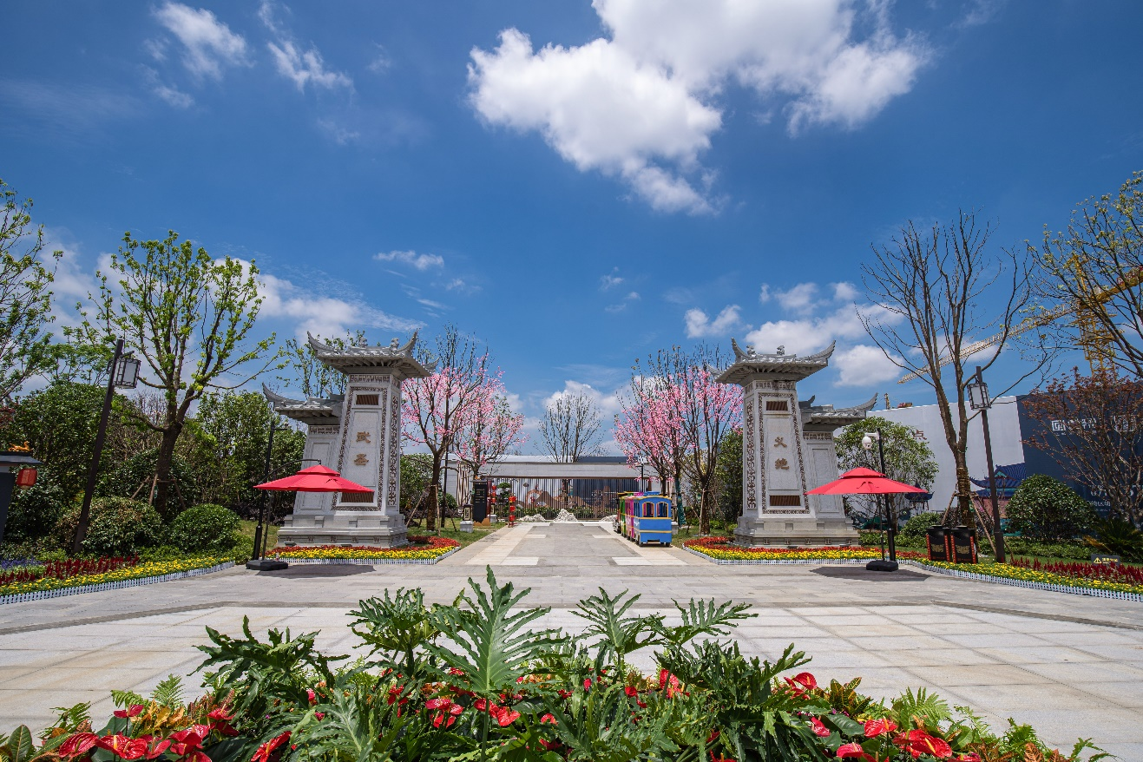
襄阳“关圣古镇”文旅小镇

Slide 10
曲靖“南中爨城”文旅小镇
南中爨城位于曲靖市麒麟区经开区，毗邻曲靖市铁人三项国家公园，依山伴水，是曲靖市经济开发区重点招商引资项目，也是曲靖目前规模最大的文旅项目。南中爨城建成后，可满足不同人群对旅游休闲、度假观光、文学探究等全方位需求，预计年接待游客量可达 500 万人次。未来，南中爨城将成为曲靖人文会客厅、全域旅游集散地、滇中旅游新地标，充满活力、持续繁荣、带动周边地区共同发展。

Slide 11
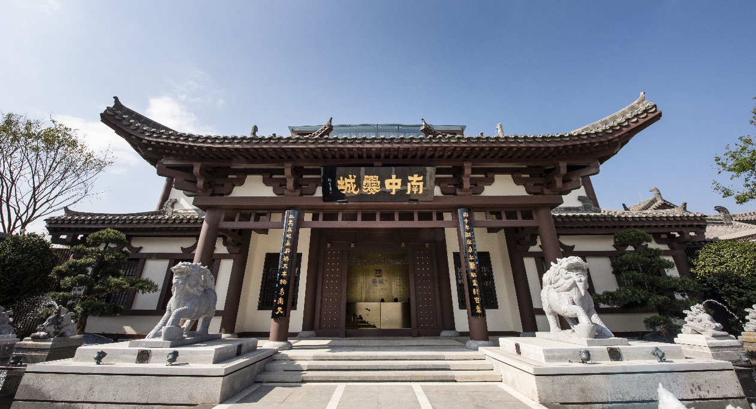
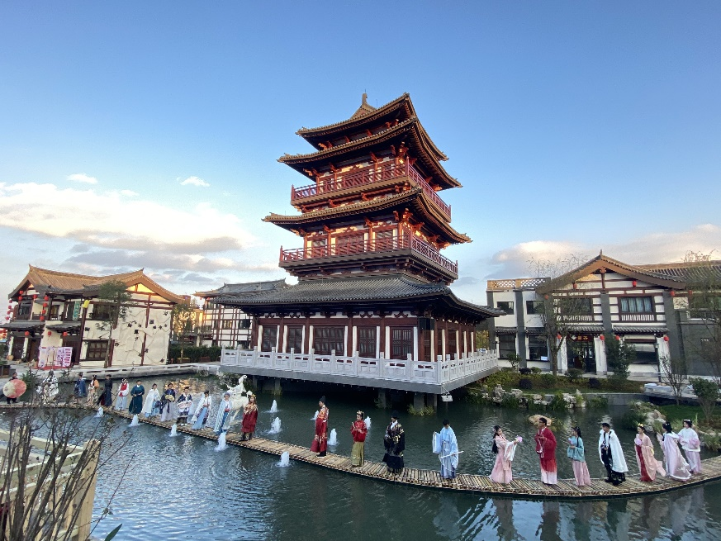
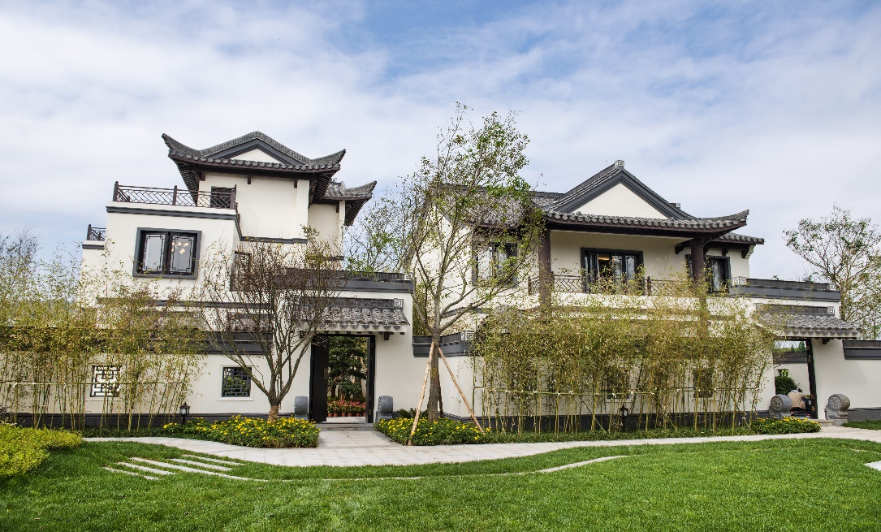
曲靖“南中爨城”文旅小镇

Slide 12
吉首“湘西秘境”文旅小镇
乾州古城•湘西秘境位于湖南省湘西土家族苗族自治州首府吉首市，项目紧邻国家 4A 级乾州古城景区，西距吉首市政府 1.2 公里，东距吉首高铁站（在建）8.4 公里，雄踞于市区至高铁必经之路上，是 2019 年湘西州、吉首市“十三五”文化旅游一号工程、2019 年湖南省重点工程。乾州古城•湘西秘境以吉首优质的城市基础和综合型的旅游要素，打造游客认知湘西的第一站，成为湘西的形象展示窗口，目标建成为国家 AAAAA 级景区，预计年游客接待量 500 万人次以上，打造成为湘西州城市会客厅、大湘西旅游集散地、湘鄂黔渝黄金旅游驿站。

Slide 13
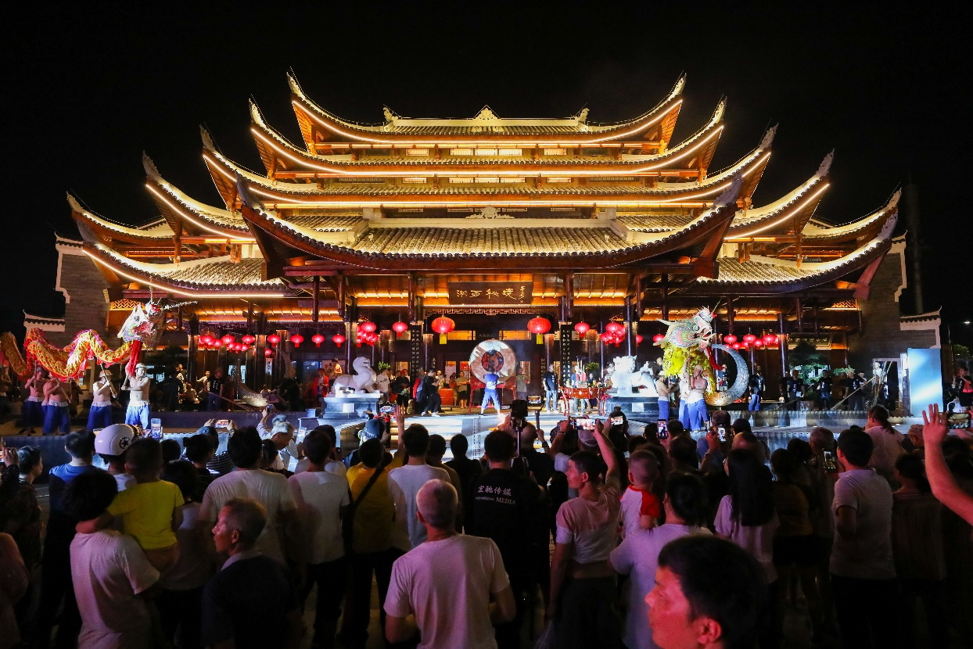
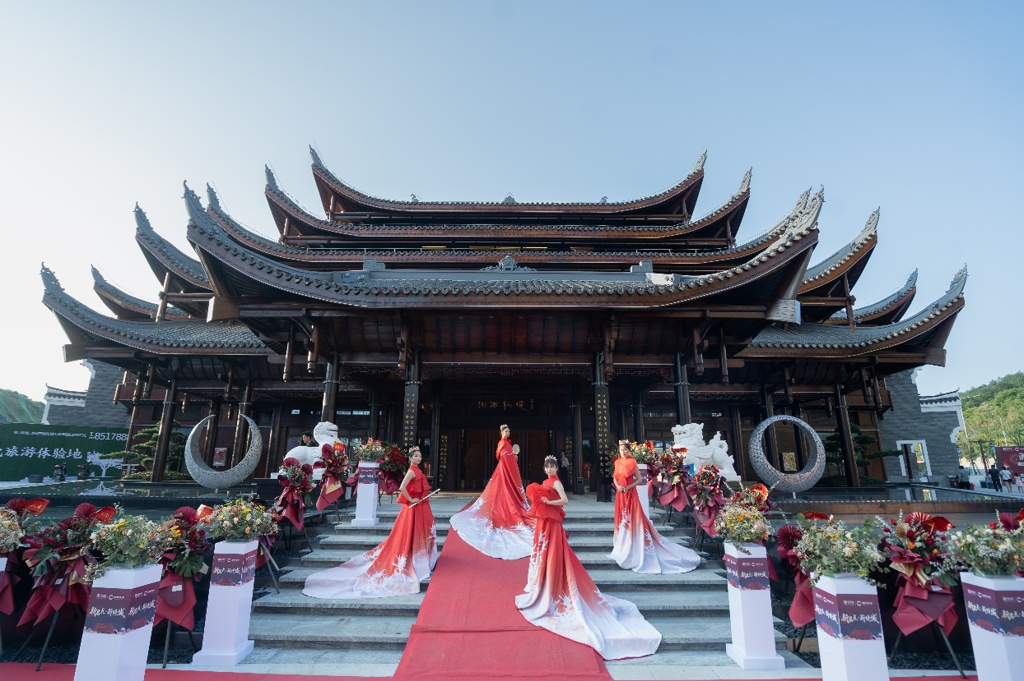
吉首“湘西秘境”文旅小镇

Slide 14
十堰“汉水九歌”文旅小镇
汉水九歌位于湖北省十堰市，总规模 3800 余亩，是集楚地文化、旅游文化、古建文化为一体的大型文化旅游小镇。项目于 2020 年 4月正式开工。由中国文旅产业小镇运营商伟光汇通集团投资建设运营。汉水九歌以国家 AAAAA 级旅游景区为建设标准，以楚文化代表人物—屈原的楚辞《九歌》为文化内核，以楚风汉韵遗俗为依托，以楚邑街区肌理为载体，建设“一站式”文化旅游康养综合体。景区积极引入文化、旅游、康养、演艺、现代服务业等相关产业，植入主题特色美食、康养休闲设施、体验式文化馆、演艺剧场、特色民宿、产权式旅居公寓等产品，发展壮大湖北十堰城市文化旅游产业。项目建成后，预计年接待游客量 500 万人次，引入各类商家 2000家，提供 9000 余个就业岗位，将与武当山景区双核驱动，共同支撑建设湖北旅游大环线，全面助力十堰全域旅游产业的提质升级。

Slide 15
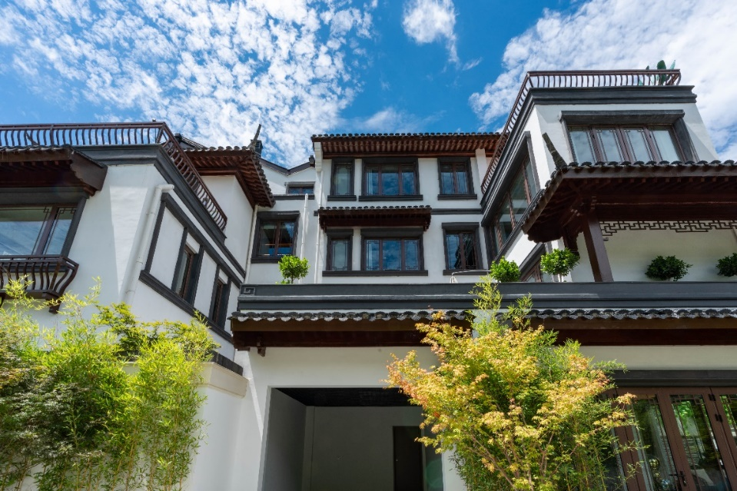
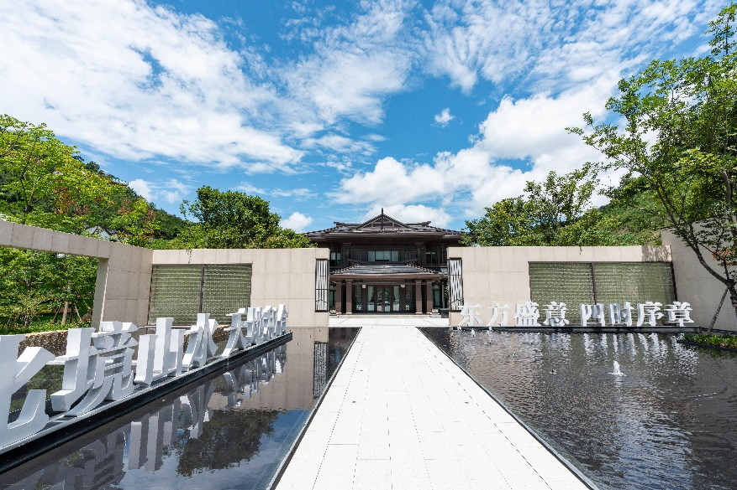
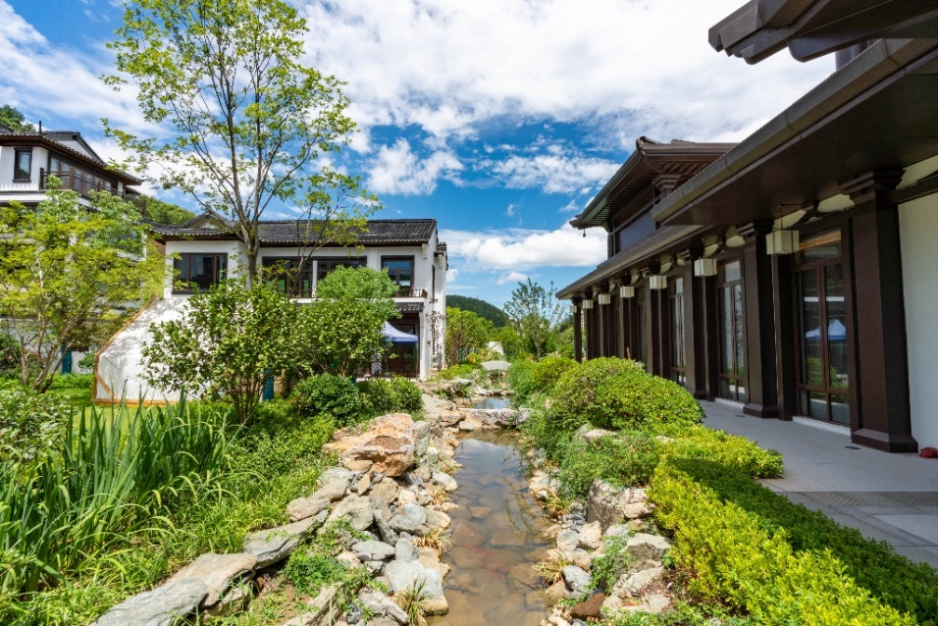
十堰“汉水九歌”文旅小镇

Slide 16
芒市“傣族古镇”文旅小镇
傣族古镇位于云南省德宏傣族景颇族自治州芒市环城东路松树寨东侧。傣族古镇充分结合芒市的人文风情和自然资源，突出古镇的原始风貌，通过深入掘挖傣族历史文化，打造一座集文化体验、休闲度假、旅游服务和生态居住为一体的古傣文化旅游体验地，目标建设成为国家 AAAA 级旅游景区。傣族古镇建成运营后，预计年游客接待量将超过 300 万人次，项目将直接提供就业岗位 3000 余个，间接提供就业岗位近万个。未来，傣族古镇将成为芒市城市会客厅、德宏旅游标杆、滇西旅游集散地，为芒市文旅产业发展提升提供新动能，成为推动芒市经济社会发展的新引擎，推动芒市发展成为中国傣民族文化旅游的目的地和滇西旅游“夜归地”。

Slide 17
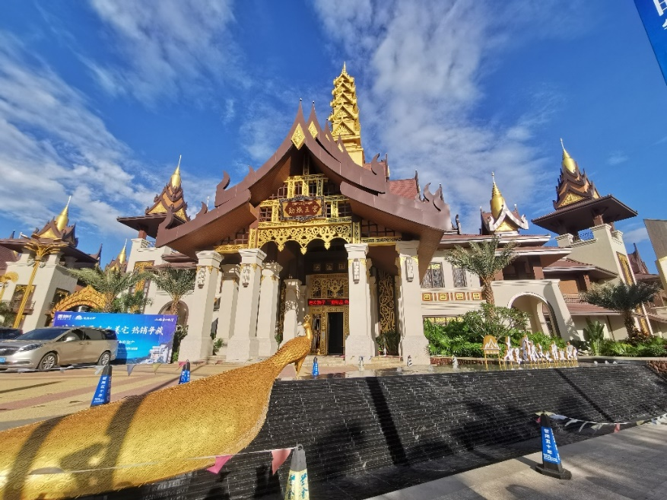
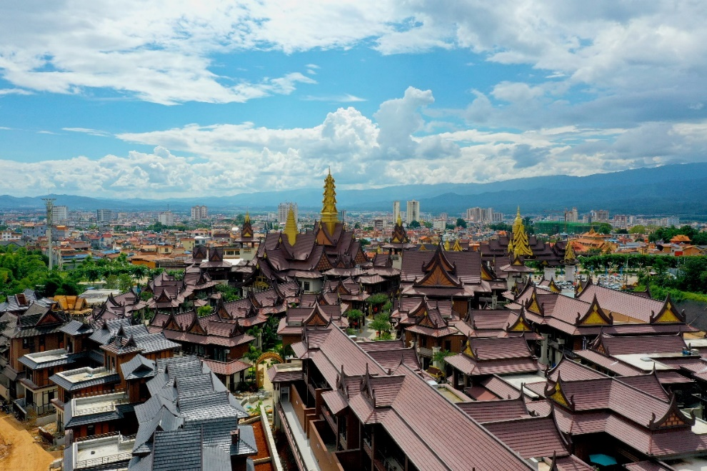
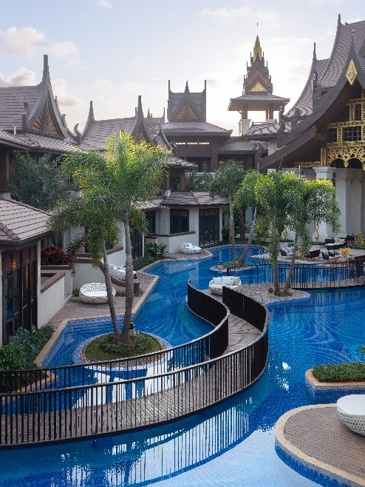
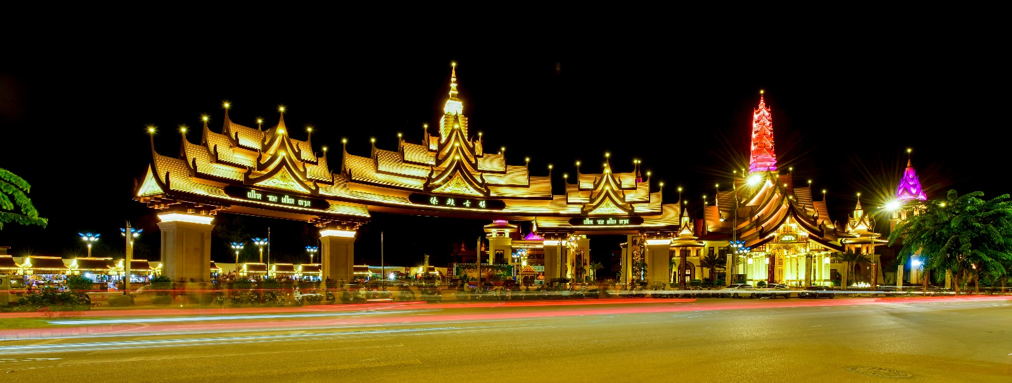
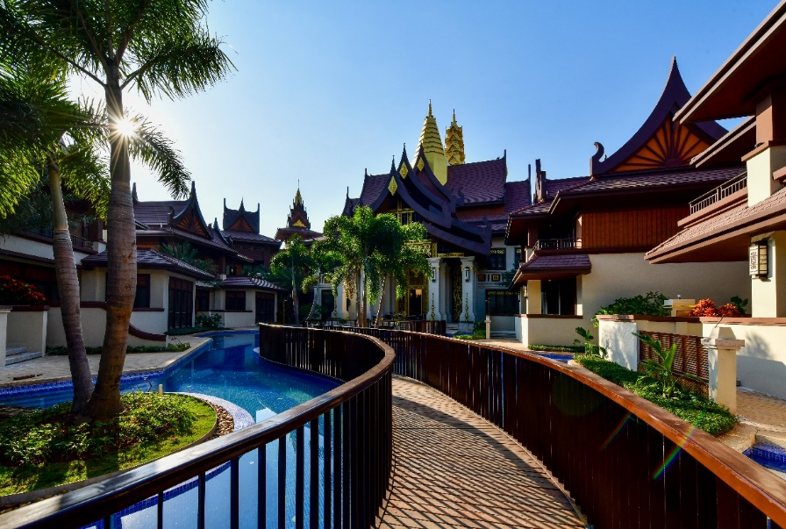
芒市“傣族古镇”文旅小镇

Slide 18
瑞丽“瑞丽古城”文旅小镇
瑞丽古城位于云南省德宏州瑞丽市勐卯大道南段，以北是弄莫湖片区，南临瑞丽江属中缅国界线，是一座集文化旅游、文化商贸、文化度假多功能于一体的文旅商贸特色小镇。瑞丽古城依托传承极具历史色彩的勐果占璧王朝千年文化及边贸文化，以东南亚风情与中式交融文化为核心，秉承“挖掘地缘文化—改善旅游生态—打造文化古镇—传承历史文脉—提升城市形象”的理念，融入秀场、民俗节庆、舞蹈等 36 个旅游业态，围绕吃、住、行、游、购、娱、商、养、学、闲、情、奇十二大旅游要素，打造复合型旅游业态集群，为游客提供瑞丽一站式旅游服务体验，目标打造成为国家 AAAA 级旅游景区。瑞丽古城建成后，预计接待游客量超过 600 万人次，旅游收入不低于 15 亿元，提供就业岗位近万个，将成为国际文化度假区、滇缅旅游集散地、勐卯果占璧文化传承地及体验地、城市会客厅，带动瑞丽经济社会发展的新引擎，助推瑞丽文旅产业实现大幅提升发展。

Slide 19
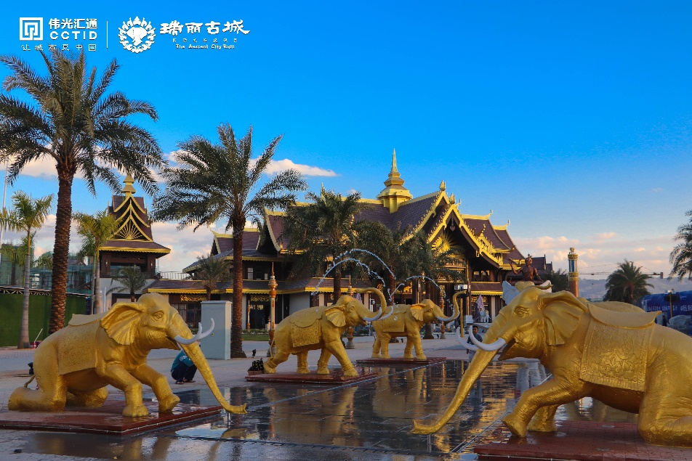
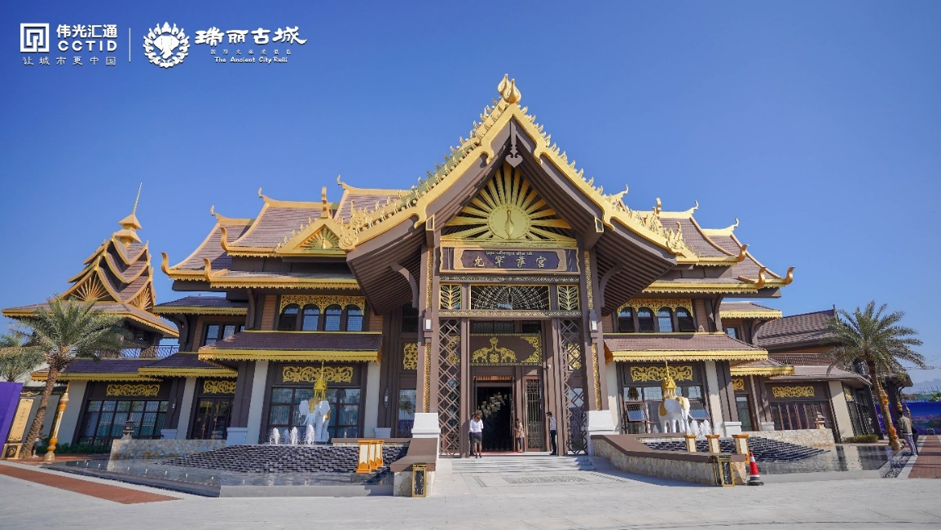
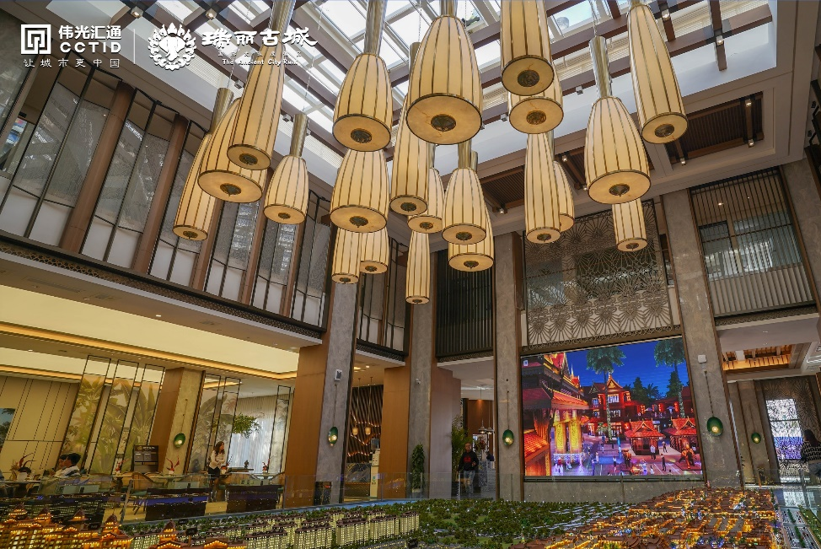
瑞丽“瑞丽古城”文旅小镇

Slide 20
邯郸“武安城”文旅小镇
武安文旅小镇位于河北邯郸武安市，该项目依托武安市独特的文旅资源和区位优势，深度挖掘武安及邯郸独有的在地文化并加以活化利用，将其植入到小镇的公共空间和各类文商旅产品服务中，打造小镇公建、场地空间、旅游服务配套、旅游产品等大量公共性和公益性产品，营造优质的公共空间。同时，项目将文化与商业、旅游业态及活动有机结合，转变成可体验的、可互动的文旅活动和文旅产品。武安文旅小镇建成后，力争实现年旅游人次 300 万以上，就业人数达 3000 人以上，将大幅改善城市形象面貌，为武安导入大量人流、物流、信息流，带动文旅产业上下游投资，打造武安市最大的城市文化地标、城市会客厅、沉浸式文旅度假目的地。

Slide 21
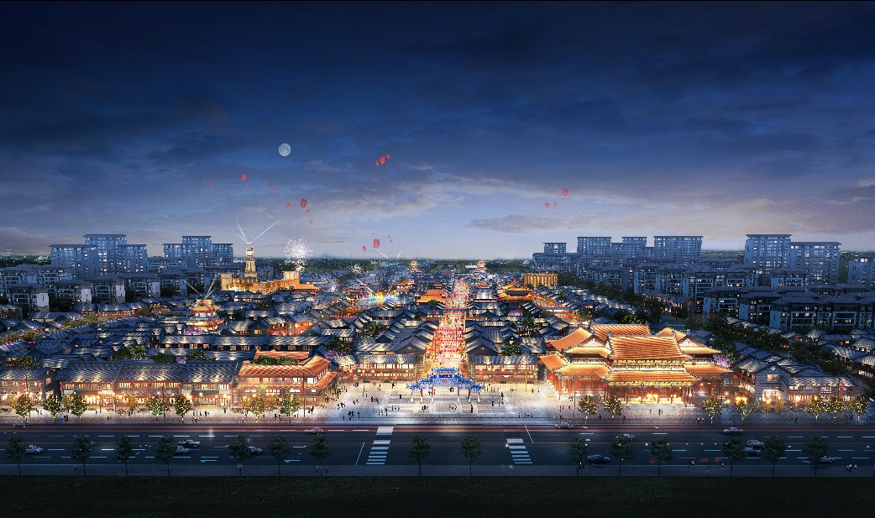
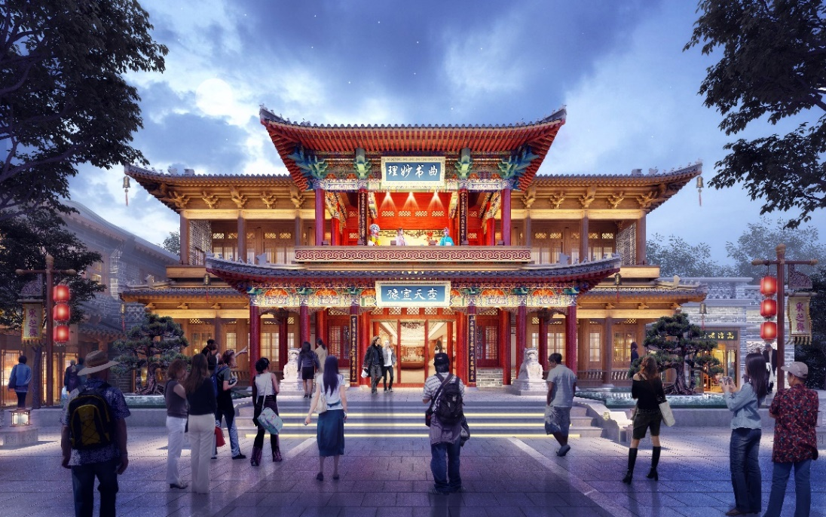
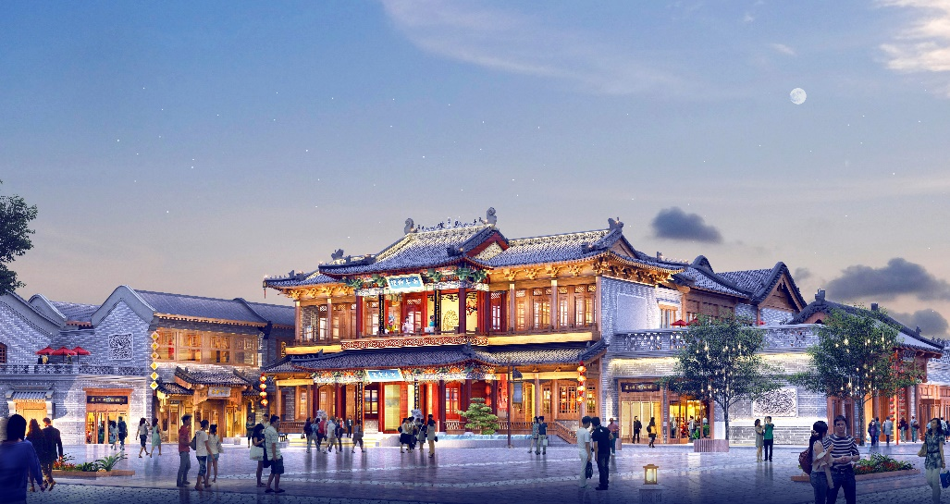
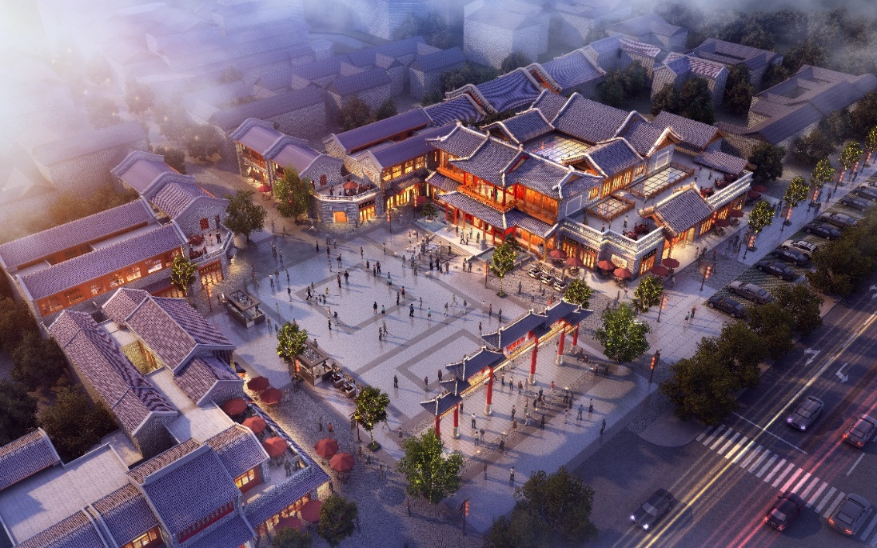
邯郸“武安城”文旅小镇

Slide 22
彝人古镇项目
彝人古镇作为伟光汇通文旅小镇的开山之作，地处云南楚雄，是楚雄州十大文化旅游项目之一，是云南省 30 个文化产业建设重点项目之一，也是“中国彝族文化大观园”的重要组成部分。先后被评为国家 AAAA 级旅游景区、国家文化产业示范基地、中国最美十大主题公园、全国十佳文化产业特色小镇、云南省旅游产业发展突出贡献先进集体、云南省优秀文化品牌建设十佳单位、云南省旅游先进集体、中国建筑文化经典示范工程、云南省文化产业示范基地等荣誉。在文旅小镇领域，彝人古镇核心区已成为业内教科书式的经典案例。2019 年，彝人古镇旅游人次 1376 万，解决近 2 万人就业和居住生活，撬动上下游产业投资约 100 亿，已成为依托文化旅游拉动楚雄当地产业发展、创造居民就业的重要引擎。

Slide 23
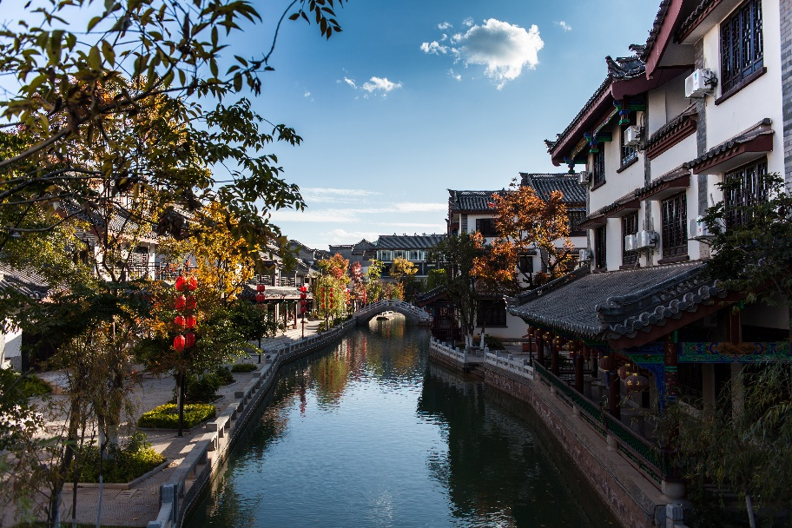
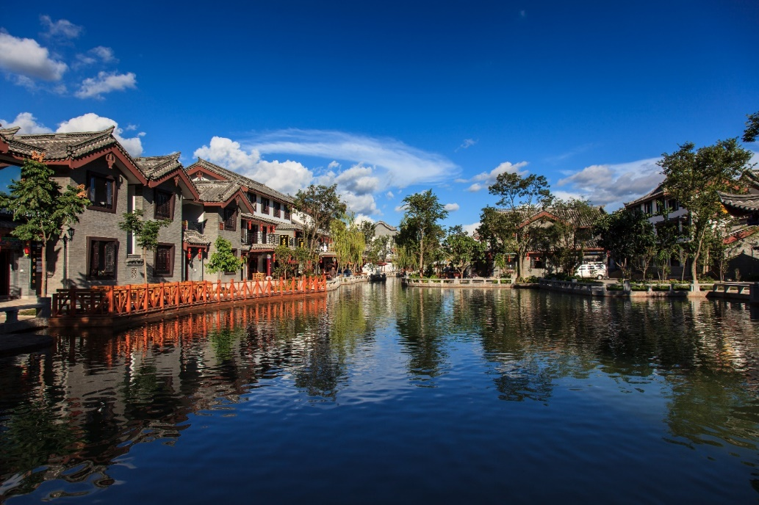
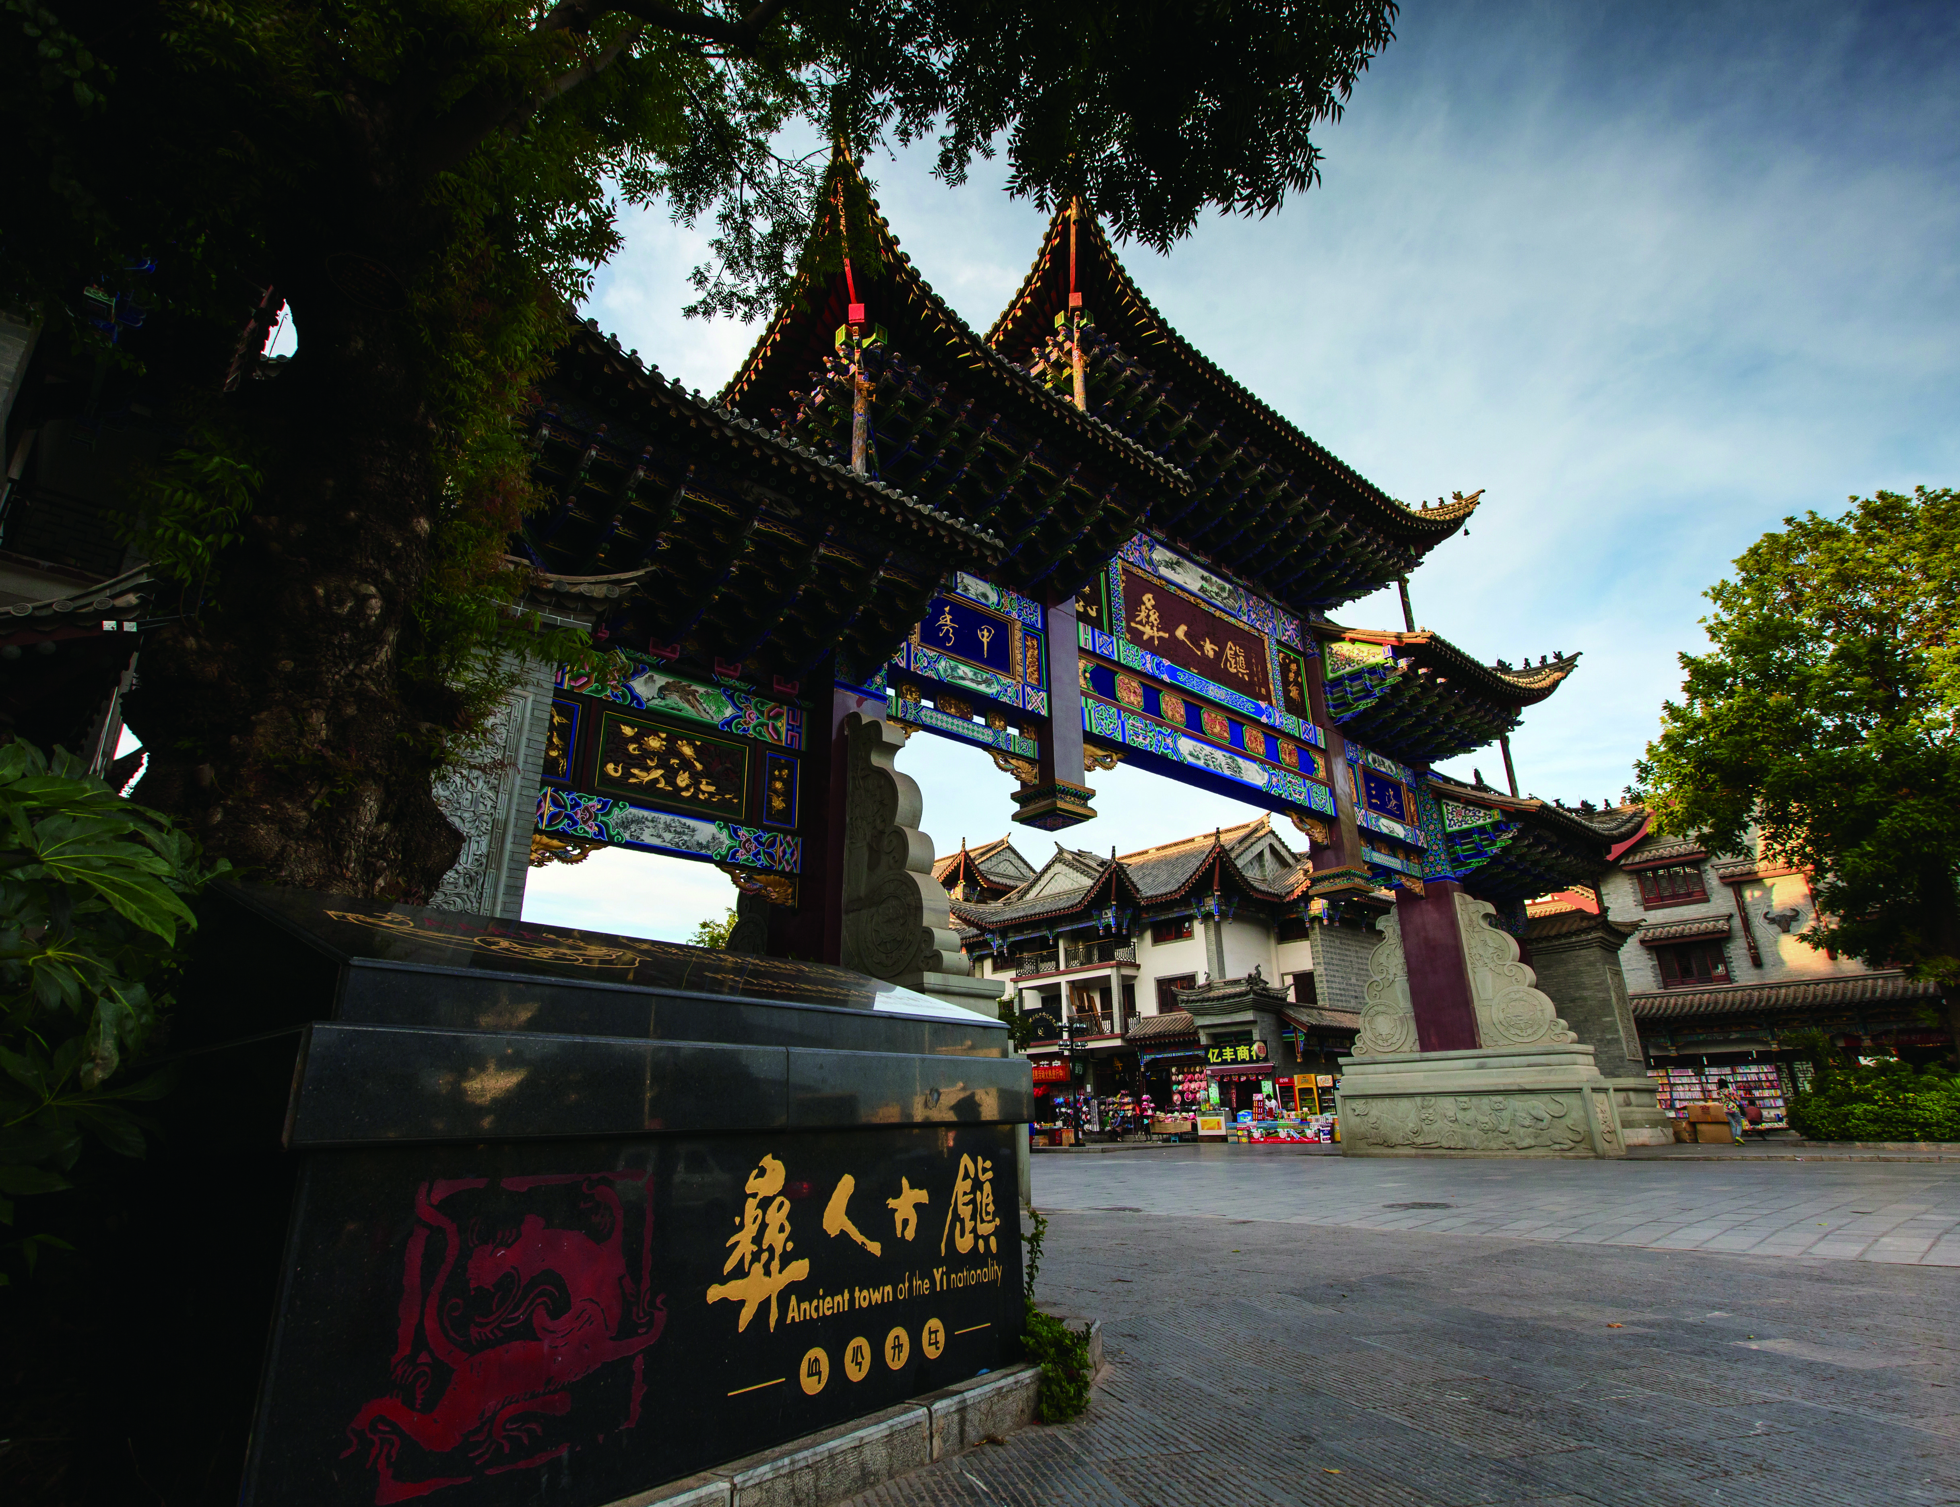
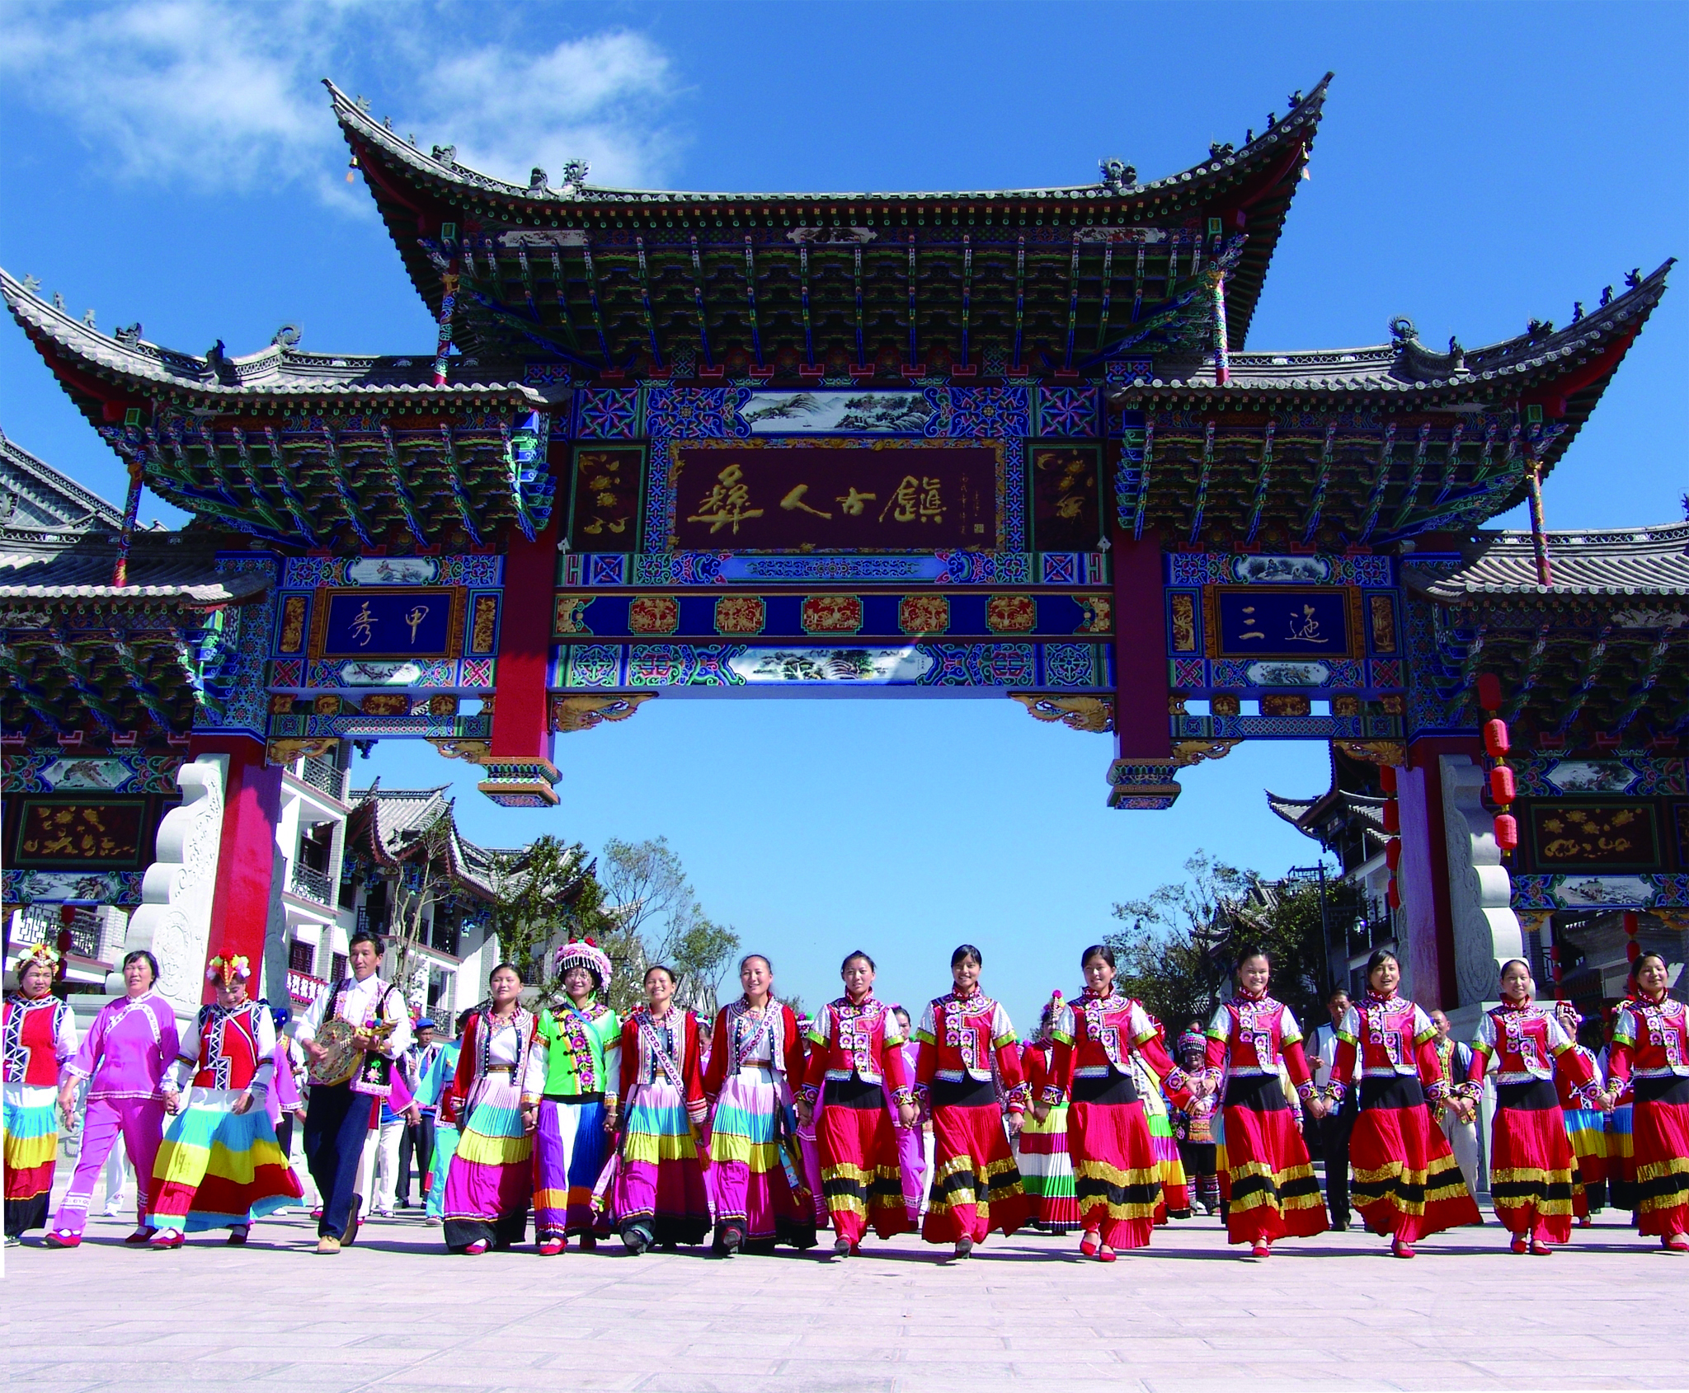
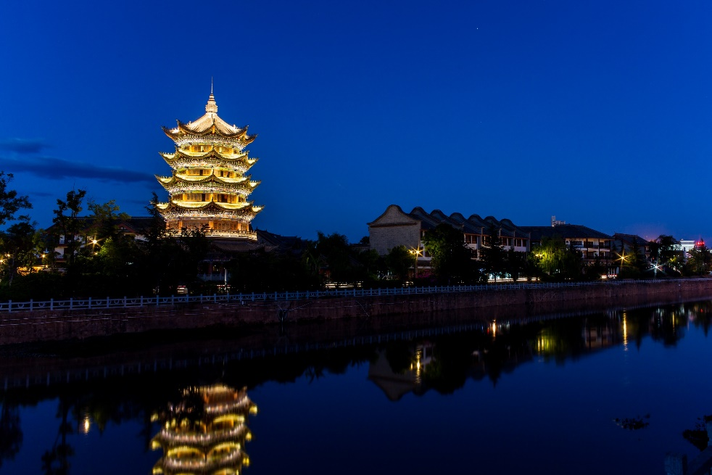
彝人古镇项目

Slide 24
宁波生态港城项目——万博鱼度假区
中国首个“游艇主题休闲度假小镇”，项目位于宁波市东部北仑滨海新城——梅山湾，区域港口绵长海岸线集产业、居住、休闲、度假等综合功能，项目规划总面积约1040公顷，作为核心特色的游艇码头主要功能分区有私人游艇俱乐部、卡玛格风情游艇别墅区等码头，还有七星级酒店游艇会，更有滨海公共休闲区、生态公园区、游艇俱乐部等多功能醇熟休闲娱乐配套，旨在打造以游艇为主体特色的世界级滨海休闲度假综合体，促进区域发展一体化，将宁波打造为世界城市相媲美的经济文化休闲相结合的滨海之都。

Slide 25
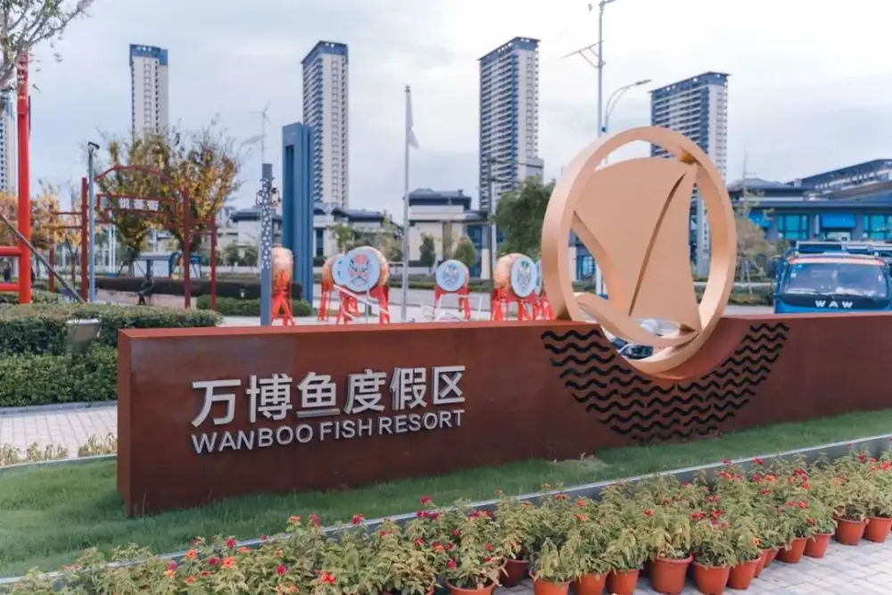
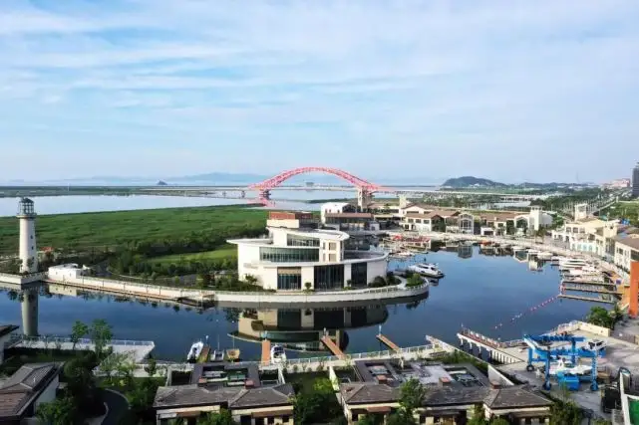
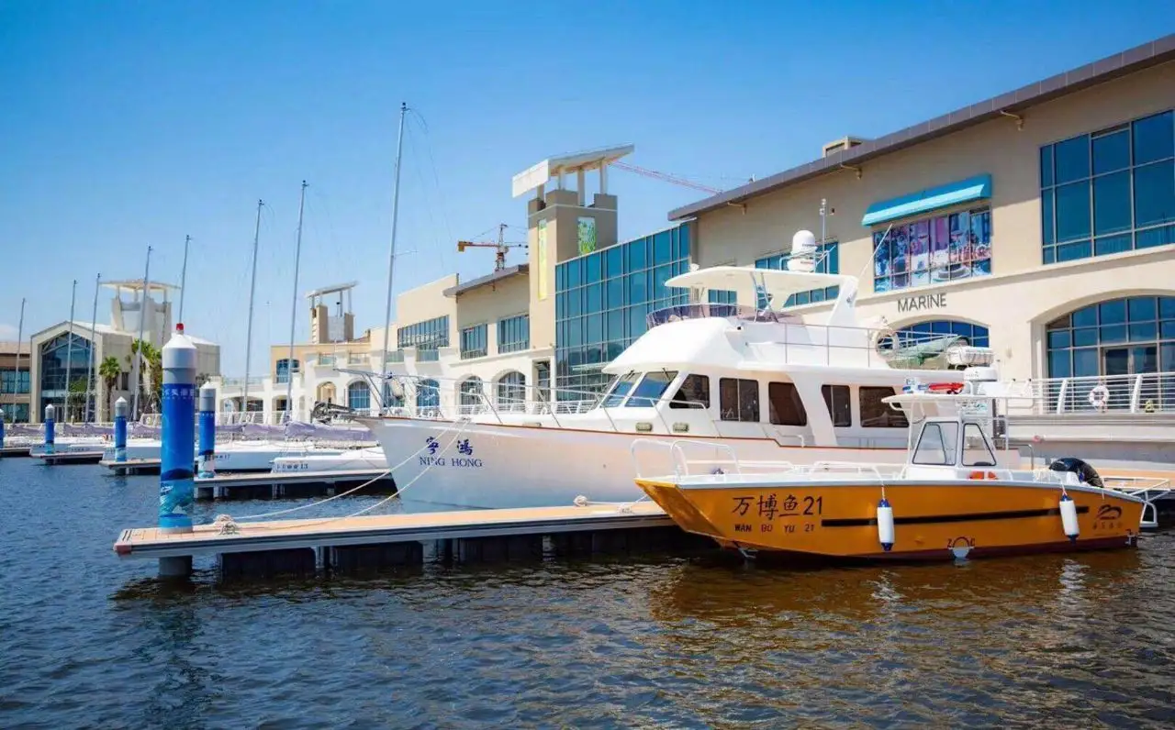
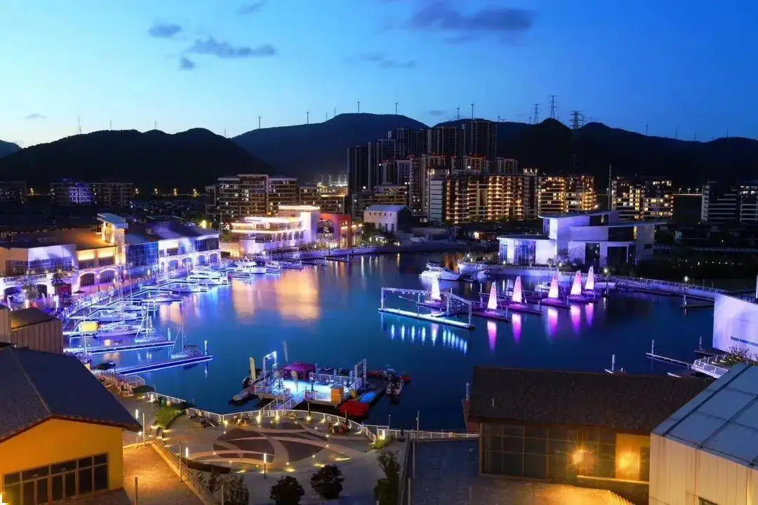
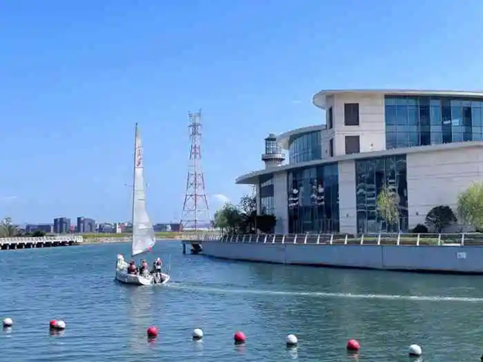
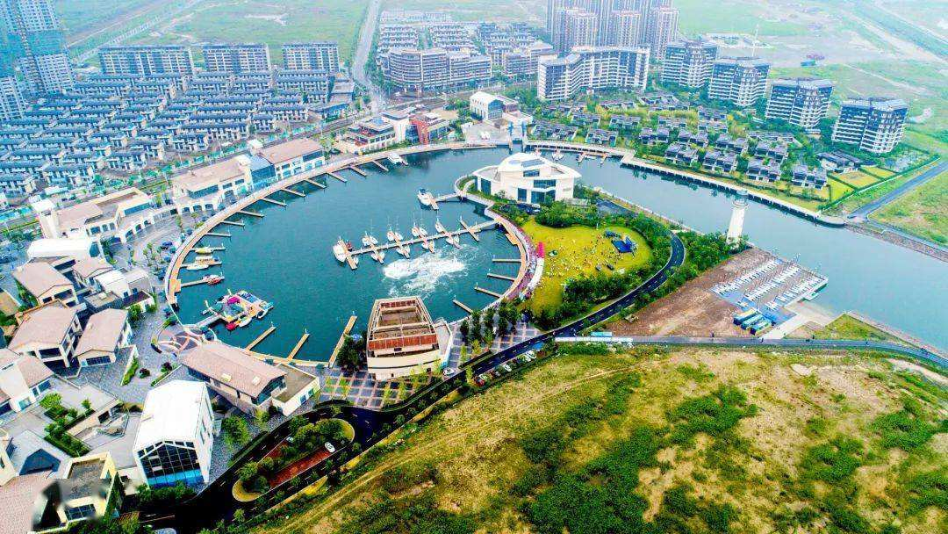
宁波生态港城项目—万博鱼度假区

